Slide 1



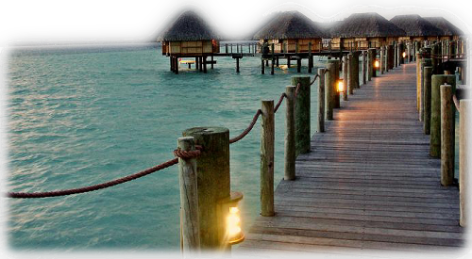
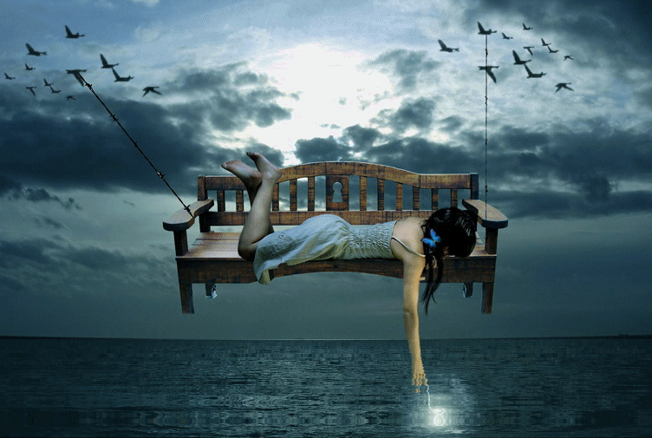
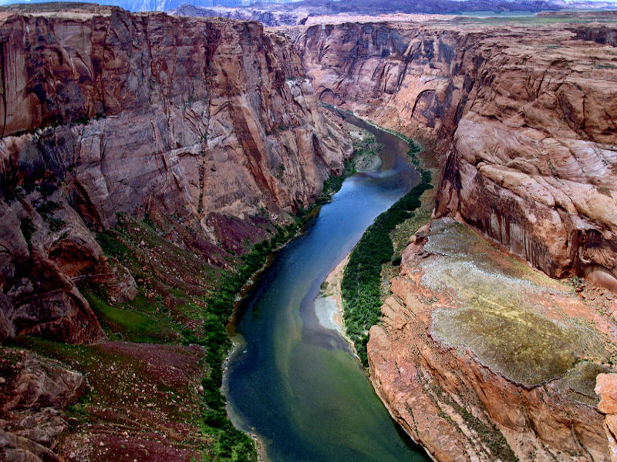
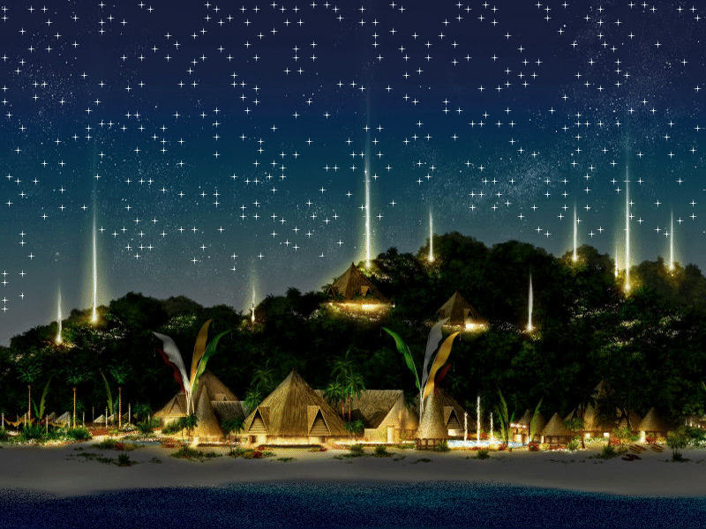

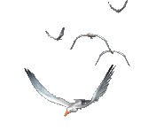
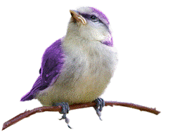

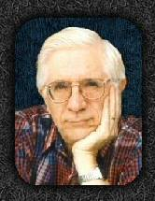

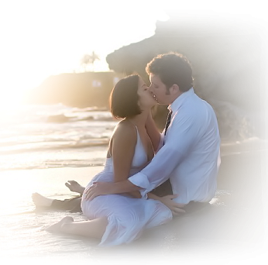

Era una voz distante, pero intensa,
con un trasfondo de aves tropicales;
al oírla, temblaron los cristales
que en mi alma forman la única defensa.
El intelecto, atónito, la piensa
blanca nube envolvente en espirales,
el corazón le instala pedestales,
el instinto le ofrece recompensa.
Ayer sonó de nuevo, como un viento
leve, aromático, que soñoliento
acaricia las copas de los pinos.
Vos distante
poema de…
Francisco
Alvarez
Hidalgo
Imágenes de
La red
Sin lucro
Tan lejos y a la vez tan adyacente,
sugirió, y acepté resueltamente,
próxima confluencia de caminos.
Música
Giovanni
Marradi
And I love you so
Yuls
Edición de
algunas
imágenes
Yuls

Slide 2



Accede a la sección que desees desde aquí:
Propia Creación
De la Red
Dedicatorias | Eróticos | Fechas Especiales
Graciosos | Historia y Arte | Lugares
Naturaleza y Ciencias | Política | Reflexión
Salud | Románticos | Religiosos
Dedicatorias | Eróticos | Fechas Especiales
Graciosos | Historia y Arte | Lugares
Naturaleza y Ciencias | Política | Reflexión
Salud | Románticos | Religiosos
Si deseas recibir pps periódicamente en tu correo electrónico subscríbete aquí:

